Slide 1
Савков Савелий Владимирович Самовыдвиженец на пост главы города Липецк.
Выполнила:
г А.А. Федюнина
2021 г.

Slide 2
Cодержание
Конституция, глава 8
Устав города Липецка. Глава 6.
Бюджет, доходы, расходы, дефицид
Список направлений
Решение
Заключение
Наш план бюджета

Slide 3
Глава 8. Местное самоуправление
Статья 130
1. Местное самоуправление в Российской Федерации обеспечивает самостоятельное решение населением вопросов местного значения, владение, пользование и распоряжение муниципальной собственностью.
2. Местное самоуправление осуществляется гражданами путем референдума, выборов, других форм прямого волеизъявления, через выборные и другие органы местного самоуправления.
Статья 131
1. Местное самоуправление осуществляется в городских, сельских поселениях и на других территориях с учетом исторических и иных местных традиций. Структура органов местного самоуправления определяется населением самостоятельно.
2. Изменение границ территорий, в которых осуществляется местное самоуправление, допускается с учетом мнения населения соответствующих территорий.
.

Slide 4
Статья 132
1. Органы местного самоуправления самостоятельно управляют муниципальной собственностью, формируют, утверждают и исполняют местный бюджет, устанавливают местные налоги и сборы, осуществляют охрану общественного порядка, а также решают иные вопросы местного значения.
2. Органы местного самоуправления могут наделяться законом отдельными государственными полномочиями с передачей необходимых для их осуществления материальных и финансовых средств. Реализация переданных полномочий подконтрольна государству.
Статья 133
Местное самоуправление в Российской Федерации гарантируется правом на судебную защиту, на компенсацию дополнительных расходов возникших в результате решений, принятых органами государственной власти, запретом на ограничение прав местного самоуправления, установленных Конституцией Российской Федерации и федеральными законами.

Slide 5
Устав города Липецка. Глава VI.
Статья 47.
Глава города Липецка является высшим должностным лицом города Липецка. Глава города избирается городским Советом из числа кандидатов, представленных конкурсной комиссией по результатам конкурса. Глава города возглавляет администрацию города. Глава города осуществляет свои полномочия на постоянной основе.
5. Срок полномочий Главы города 5 лет.

Slide 6
6. Глава города:
представляет город Липецк в отношениях с органами местного самоуправления других муниципальных образований, органами государственной власти, гражданами и организациями, без доверенности действует от имени города Липецка;
2) подписывает и обнародует муниципальные правовые акты, принятые городским Советом, в порядке, установленном Уставом города Липецка;
3) издает постановления администрации города по вопросам местного значения и вопросам, связанным с осуществлением отдельных государственных полномочий, переданных органам местного самоуправления федеральными законами и законами области, а также распоряжения администрации города по вопросам организации работы администрации города;
4) вправе требовать созыва внеочередной сессии городского Совета;

Slide 7
5) обеспечивает осуществление органами местного самоуправления полномочий по решению вопросов местного значения и отдельных государственных полномочий, переданных органам местного самоуправления федеральными законами и законами Липецкой области;
6) утверждает одну треть состава Общественной палаты города Липецка в соответствии с Положением об Общественной палате города Липецка;
7) определяет орган, уполномоченный на осуществление полномочий, предусмотренных частью 2 статьи 18 Федерального закона от 13.07.2015 № 224-ФЗ «О государственно-частном партнерстве, муниципально-частном партнерстве в Российской Федерации и внесении изменений в отдельные законодательные акты Российской Федерации».

Slide 8
7. Глава города подконтролен и подотчетен населению и городскому Совету в пределах его компетенции. Глава города представляет населению и городскому Совету ежегодные отчеты о результатах своей деятельности, деятельности администрации города, в том числе о решении вопросов, поставленных городским Советом перед администрацией города.
14. Финансирование расходов, связанных с предоставлением гарантий Главе города, осуществляется за счет средств городского бюджета.

Slide 9
Статья 48. Полномочия главы администрации города.В целях решения вопросов местного значения Глава города как глава администрации обладает следующими полномочиями:
1)на принципах единоначалия осуществляет руководство деятельностью администрации города и несет ответственность за ненадлежащее исполнение своих полномочий;
2) издает постановления администрации города по вопросам местного значения и вопросам, связанным с осуществлением отдельных государственных полномочий, переданных органам местного самоуправления федеральными законами и законами области, а также распоряжения администрации города по вопросам организации работы администрации города;
3) участвует в работе сессии городского Совета, вносит вопросы для формирования повестки дня сессий городского Совета;
4) представляет на утверждение городского Совета проекты планов и программ комплексного социально-экономического развития города, его бюджета, отчеты об их исполнении, проект структуры администрации города, вносит на рассмотрение городского Совета проекты нормативных правовых актов по иным вопросам;
5) назначает и освобождает от должности работников администрации города, руководителей отраслевых (функциональных) органов и иных структурных подразделений администрации города, руководителей муниципальных унитарных предприятий и учреждений; Глава города вправе делегировать полномочия по назначению и освобождению руководителей муниципальных унитарных предприятий и учреждений заместителям главы администрации и (или) руководителям органов администрации;
6) является распорядителем средств при исполнении бюджета города;
7) обеспечивает условия для взаимодействия городского Совета депутатов, его аппарата с администрацией города и ее отраслевыми (функциональными) органами;

Slide 10
8) совместно с городским Советом осуществляет мероприятия, направленные на установление межмуниципального сотрудничества;
9) представляет администрацию города в отношениях со всеми юридическими и физическими лицами; в пределах своей компетенции заключает договоры;
10) в соответствии с правовыми актами, принятыми городским Советом, обеспечивает исполнение администрацией города полномочий по владению, пользованию и распоряжению муниципальным имуществом города Липецка;
11) осуществляет руководство гражданской обороной на территории муниципального образования, осуществляет мероприятия по защите населения в чрезвычайных ситуациях;
12) принимает меры по организации охраны общественного порядка на территории города муниципальной полицией;
13) представляет интересы города Липецка и администрации города в судах;
14) предъявляет иски в защиту интересов города и администрации города;
15) представляет населению и городскому Совету ежегодные отчеты о деятельности администрации города, в том числе о решении вопросов, поставленных городским Советом;
16) осуществляет иные полномочия в соответствии с действующим законодательством и решениями городского Совета.

Slide 11
Бюджет (на 2021г.)
Школы, детские сады- 6,3 млрд р
ЖКХ-1,2 млрд р
Переселение из ветхого жилья-404 млн р
Охрана окр.среды- почти 76 млн р
Культура-435 млн р
Соц. Политика-476 млн р
Физкультура и спорт- 535, 4 млн р
Развитие транспорта- 1, 7 млрд р
Благоустройство города- 200 млн р
Реконструкция дороги 50 лет НЛМК- 650 млн р
Инфраструктура микр. Елец- 607 млн р.
Строительство детсада в 32-33 микр.-79 млн р
Строительство школы- 88, 3 млн р.
Окончания строительства ФОК- 45, 4 млн р.
Строительство сети водоснабжения- 2, 5 млн р.
Строительство сети электроснабжения- 17, 5 млн р
Строительство сети теплоснабжения- 51, 2 млн р
Общий доход-11,8 млрд. рублей.
Расходы- 12 млрд. рублей
Дефицит- 184 мил. Рублей

Slide 12
Доходы
Налоговые поступления 5,1 млрд р
Безвозмездные поступления- 6,6 млрд р
Дотации- 88, 3 млн р
Субсидии-1,5 млрд. р
Субвенции- 4,6 млрд. р
Иные межбюджетные трансферы- 395 млн. р

Slide 13
Решение проблемы с экономикой
1.Покупка акций крупных компаний.
2.Активное участие в гос. национальных проектах.
3.Запросы на увеличение дотаций, субсидий, субвенций и иных межбюджетных трансферов от государства.
4.Введение дополнительных налогов на алкоголь и табак.
5.усиление контроля за средствами.
6.Привлечение инвесторов.
7.Наблюдение за всеми видами собственности, выявление не зарегистрированных компаний и иных нелегальных предприятий.

Slide 14
Наш план бюджета:
Бюджет на 2022г будет примерно таким-же, как и в 2021г. Строительство многих объектов будет завершено. Расходы на около 7 миллиардов р. останутся неизменными. В нашем распоряжении будет 3,7 миллиардов р. Мы распределили этот бюджет так:
на развитие экономики и увеличение доходов—1,5 миллиардов р.
на социальную политику—480 миллионов р.
на благоустройство города—100 миллионов р.
на охрану окружающей среды 1,4 миллиардов р.
остальные 220 миллионов р. на иные мелкие затраты и на "всякий случай".
К окончанию срока правления (2026г.) мы планируем увеличение бюджета на около 6 миллиардов р.

Slide 15
Список направлений
Связь с общественностью
Социальная
туристическое
Экологическая
Культурная
Экономическая

Slide 16
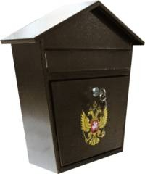
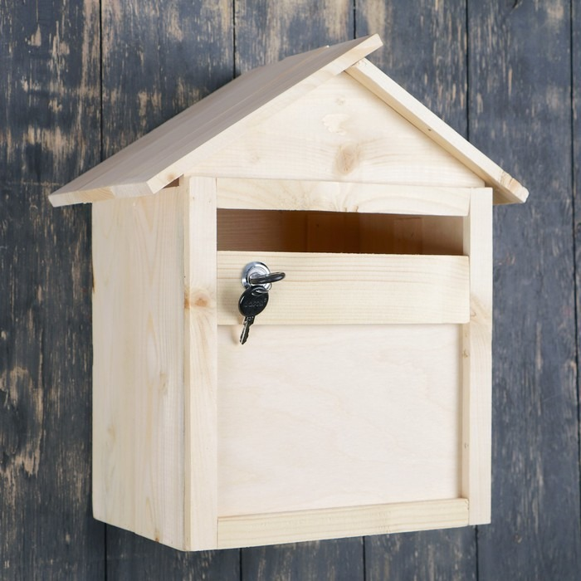
Cвязь с общественностью
Для более продуктивной работы администрации мы планируем повесить несколько ящиков для обращений жителей города и создать сайт для обращений в интернете, в социальных сетях. Это позволит узнать мнение горожан и сделать нашу политику более открытой.

Slide 17
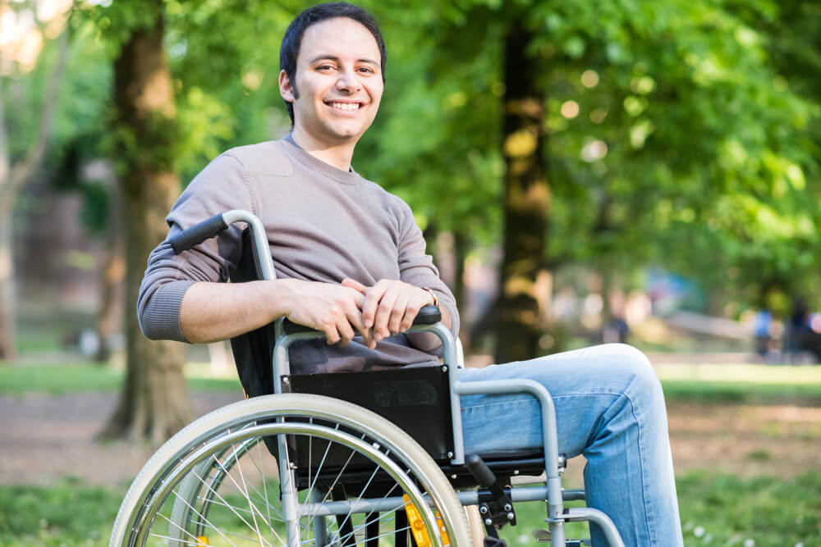
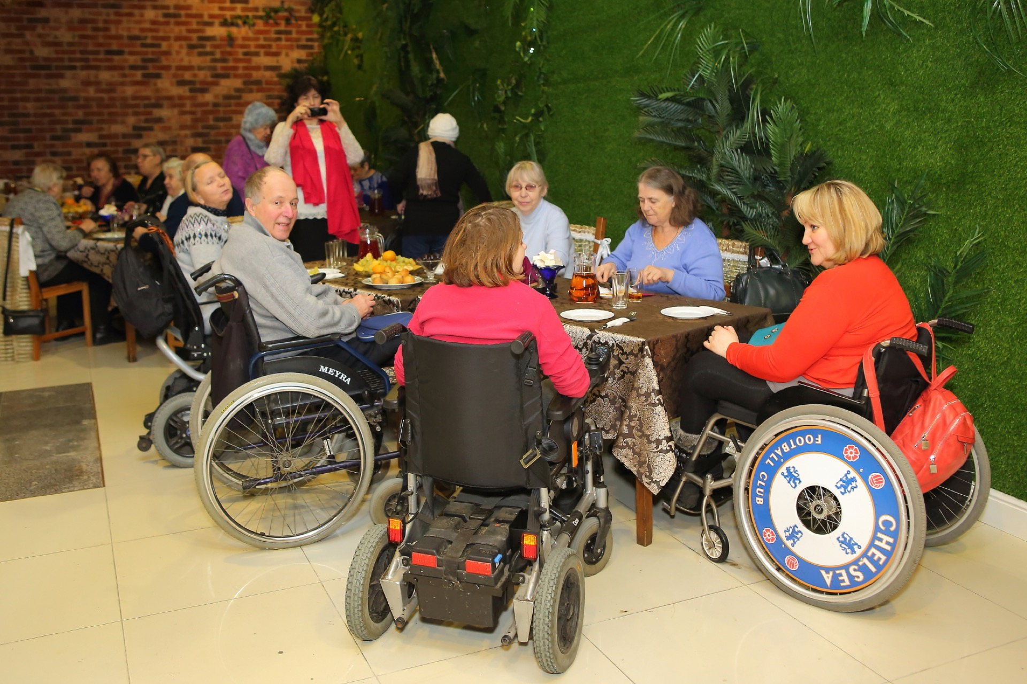
Cоциальные направления
Мы решили сделать большой акцент на помощь людям с ограниченными возможностями здоровья. Около 40% от бюджета (200 миллионов р.), выделенного на социальное направление, пойдут на помощь инвалидам. Планируется благоустройство и приспособление городской инфраструктуры для людей с ограниченными возможностями здоровья

Slide 18
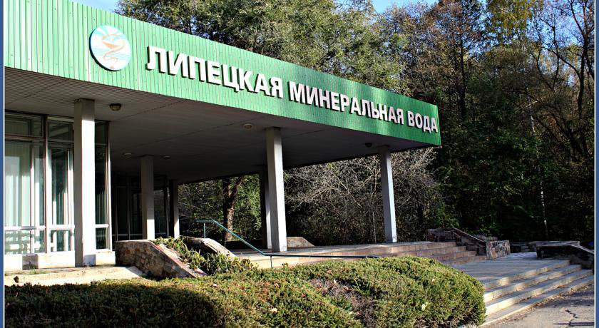
Туристическое направление
Мы планируем улучшить санаторно-курортную обстановку города. На эти цели выделим около 100 миллионов р.

Slide 19
Экологическое направление
Несмотря на то что наш город считается одним из самых зелёных, в нём много экологических проблем. Одной из крупнейших являются выбросы паров с НЛМК. Для решения этой проблемы мы предложим комбинату совместную закупку новых современных очистительных сооружений. Часть суммы оплатит город—часть комбинат. Ещё одна проблема—загрязнение воды, в частности реки Воронеж. Для решения этой проблемы мы предлагаем созвать форум, на котором будут присутствовать главы регионов, через которые протекает река Воронеж. Совместными усилиями мы сможем намного преуспеть в очищении реки.

Slide 20
Административное направление
Мы усилим контроль над средствами и сотрудниками. Прежде чем потратить копейку—нужно получить разрешение. Это позволит свести к нулю риск кражи бюджетных средств. Помимо того мы проведём собеседование со всеми гос. служащими, проверим их квалификацию. Неподходящих сократим, на их места устроим конкурс среди молодых специалистов.

Slide 21
Заключение
Наша программа развития города Липецка разносторонняя и продуманная. На первом плане экономика, сближение с населением, затем социальное направление, туристическая жемчужина, улучшение экологической обстановки, увеличение эффективности работы администрации.

Slide 22
Голосуйте за нас—сделайте правильный выбор!

